Slide 1
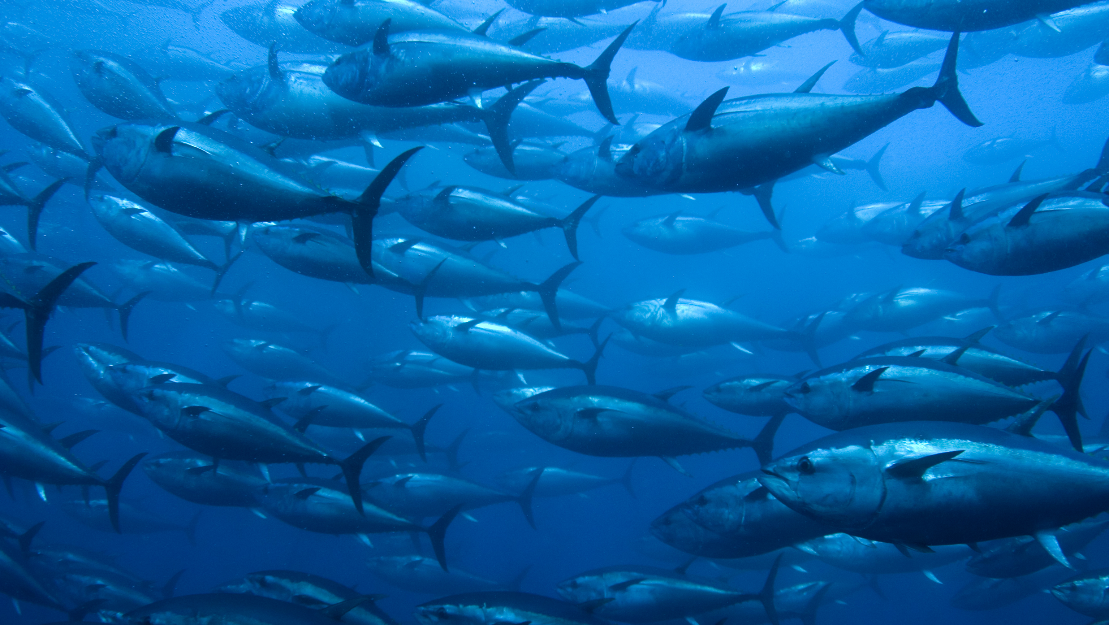


Fødenet i havet og overfiskning
En presentation av Marine Stewardship Council

Slide 2
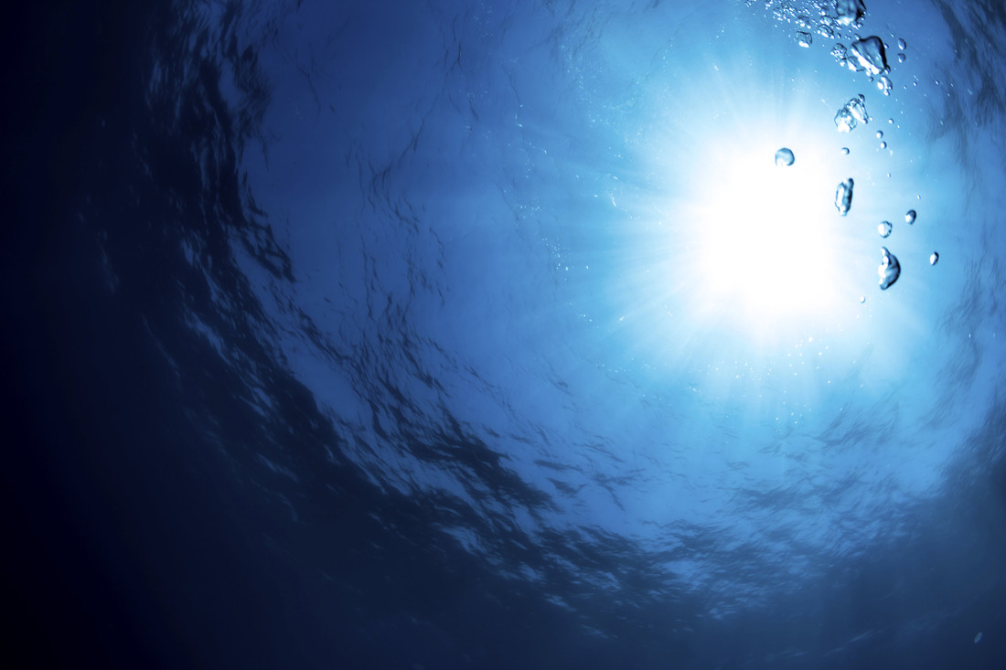



Fødenet i havet
På billedet ser du et eksempel på et fødenet.
En madweb indeholder primære producenter, forbrugere og rovdyr. Kan du finde ud af, hvad er hvad?
Hvad betyder pilene?
sæl
menneske
havsfugl
torsk
hval
sild, makrel
ZOOPLANKTON
fytoPLANKTON
Notes:
Växtplankton = Producent.
Zooplankton = Konsument
Sill, Makrill, torsk, säl, människa = predator.
Val = o

Slide 3
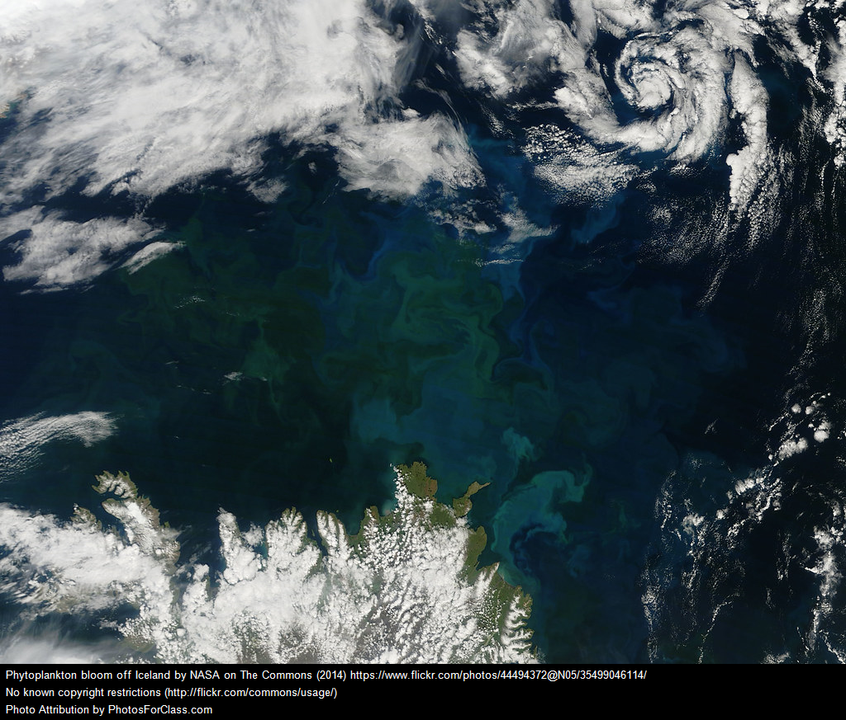
Her ser vi algeopblomstringer ud for Islands kyst - fra rummet!

Slide 4
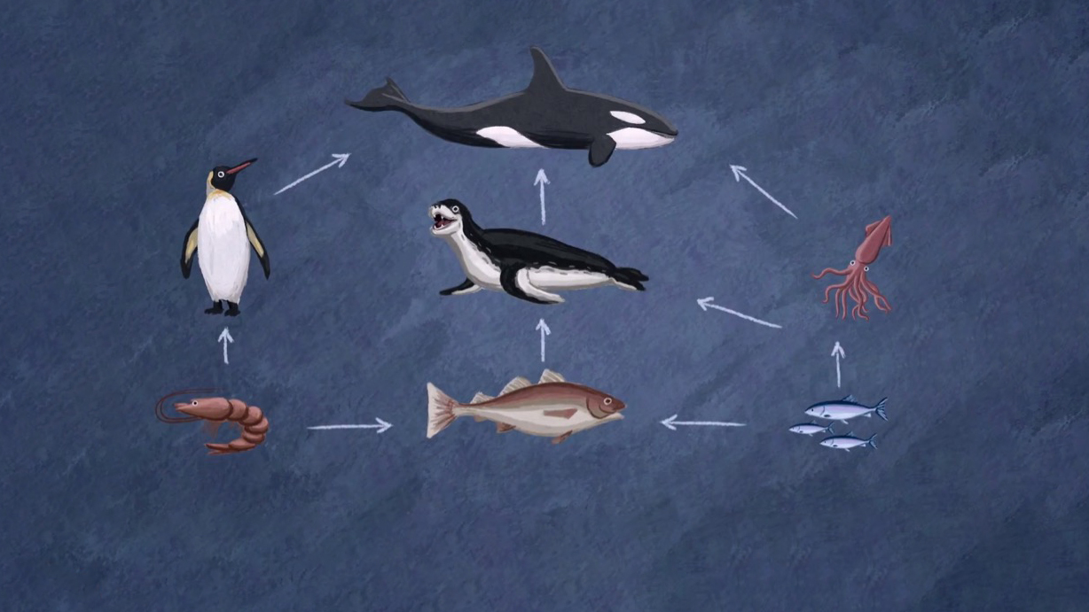
Kan du tilføje nogen art til denne ernæringsweb?
Hvor i verden tror du, at denne forretning er?

